Slide 1
STEP 2 · 1주차
문제 정의와 데이터 이해
손동작과 팔꿈치 각도를 왜 함께 봐야 하는가
강의 50분
용어 정리
실습 5단계
이번 주는 모델을 만들지 않는다. 8클래스가 무엇인지 이해하고 신호를 눈으로 보는 것이 전부다.
1

Slide 2
1주차 · 안내
이번 주 진행 방식
설명을 듣고 바로 따라 하면 된다
① 강의
50분
문제 정의와 배경 — 왜 동시 분류인가
본 강의 자료 7~15페이지
② 용어 정리
20분
오늘 나온 용어를 한 번에 정리
이 자료 4~7페이지
③ 실습
60분
환경 확인 → 데이터 확인 → 채널별 신호 보기
이 자료 9~13페이지
④ 과제
다음 주까지
실습을 마치고 클래스 설계안 제출
이 자료 16페이지
Step 1에서 만든 환경을 그대로 쓴다. 새로 설치할 것은 거의 없다.
2

Slide 3
1주차 · 강의 요약
오늘 강의에서 기억할 여섯 가지
실습 전에 다시 확인
1
다차원 의도
손동작만 알아서는 부족하다. 팔이 어느 자세인지도 함께 알아야 기기를 제어할 수 있다
2
센서 추가의 대가
IMU 추가는 비용·동기화·착용 부담을 늘릴 수 있다
3
8클래스 설계
손동작 4종 × 팔꿈치 각도 2종을 하나의 클래스 집합으로 묶는다
4
5채널 배치
전완 3채널과 상완 2채널의 신호로 동작과 각도를 함께 분류한다
5
경량 ML 선택
딥러닝 대신 SVM·RF·XGBoost를 쓴 이유는 예비 타당성 검증이 목적이기 때문이다
6
Step 1과의 차이
인증에서는 개인차가 자산이지만, 동작 인식에서는 일반화의 장애물이 된다
마지막 문장이 핵심이다. 같은 신호라도 무엇을 묻느냐에 따라 설계가 정반대가 된다.
3

Slide 4
1주차 · 용어
용어 정리 ① 동작 의도 인식
이 프로젝트가 푸는 문제
인간–기계 인터페이스
사람이 기계를 조작하는 접점 기술 전반
HMI
→ 근전 의수·재활 로봇·VR 컨트롤러
동작 의도
사용자가 무엇을 하려는지에 관한 정보
Motor intent
→ 근전도에서 읽어내려는 대상
자유도
독립적으로 움직일 수 있는 축의 개수
DOF · Degree of freedom
→ 손동작·각도는 두 분류 요인 (해부학적 DOF와 구분)
다중 클래스 분류
셋 이상의 정답 중 하나를 고르는 문제
Multi-class
→ 8클래스 = 4동작 × 2각도
동시 분류
두 가지 정보를 한 번에 예측
Simultaneous classification
→ 두 축을 곱해 하나의 집합으로 만든다
HMI는 사람이 기계에 의도를 전달하는 모든 통로를 가리킨다. sEMG는 그중 하나다.
4

Slide 5
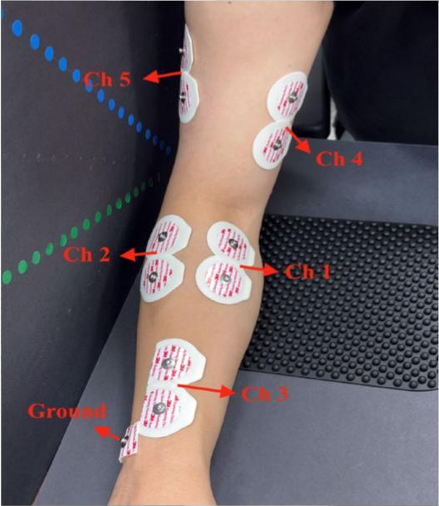
1주차 · 용어
용어 정리 ② 근육과 채널
논문에 나온 해부학 용어
요측수근신근
손목을 젖히는 근육 (전완 후면)
Extensor Carpi Radialis
→ 채널 1
총지신근
손가락을 펴는 근육 (전완 후면)
Extensor Digitorum
→ 채널 2
천지굴근
손가락을 굽히는 근육 (전완 전면)
Flexor Digitorum Superficialis
→ 채널 3
상완이두근
팔꿈치를 굽히는 근육 (상완 전면)
Biceps Brachii
→ 채널 4
상완삼두근
팔꿈치를 펴는 근육 (상완 후면)
Triceps Brachii
→ 채널 5
Fig. 2 논문 전극 배치
근육 기능은 해부학적 설명이다. 논문은 채널별 분류 기여도를 따로 검증하지 않았다.
5

Slide 6
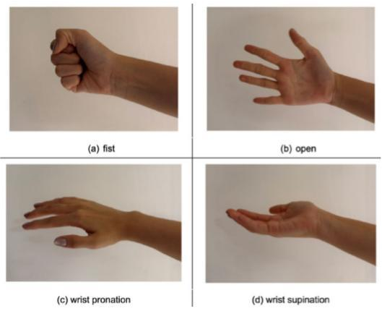
1주차 · 용어
용어 정리 ③ 동작 이름
네 가지 손동작
주먹 쥐기
손가락을 모두 굽힌 상태
Fist
→ 굴근이 강하게 활성
손 펴기
손가락을 모두 편 상태
Open
→ 손가락을 펴는 동작
회내
손등이 위로 오도록 전완 회전
Pronation
→ 전완을 안쪽으로 회전
회외
손바닥이 위로 오도록 전완 회전
Supination
→ 상완이두근이 관여
Fig. 3 (a) Fist · (b) Open
(c) Pronation · (d) Supination
팔꿈치 각도
30° · 60° 두 조건
Elbow angle
→ 플레이트로 자세를 고정해 측정
각 동작을 30° / 60°에서 측정
회내와 회외는 전완을 비트는 동작이다. 논문은 낮은 근활성을 오류 원인으로 입증하지 않았다.
6

Slide 7
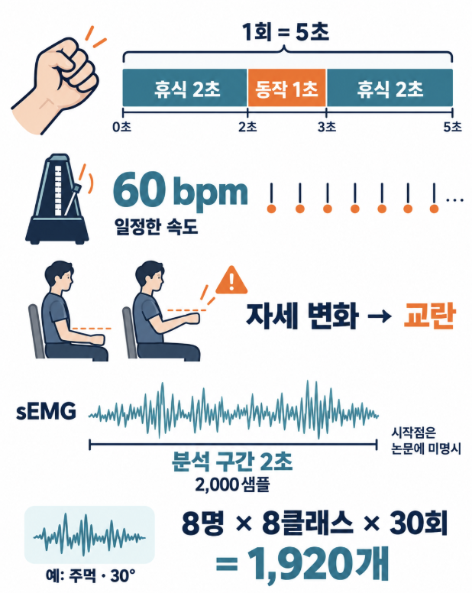
1주차 · 용어
용어 정리 ④ 실험 설계
통제된 실험을 만드는 말들
시행
한 번의 동작 수행 단위
Trial
→ 5초 = 휴식 2 + 동작 1 + 휴식 2
통제 변수
일부러 고정해 두는 조건
Control variable
→ 메트로놈 60bpm으로 속도 통제
교란 변수
결과를 흐리는 숨은 요인
Confounding variable
→ 자세가 매번 달라지면 교란이 된다
세그먼트
분석에 쓰는 잘라낸 구간
Segment
→ 분석 구간 2초 = 2,000샘플 (동작 수행은 1초)
라벨 세그먼트
정답이 붙은 데이터 단위
Labeled segment
→ 총 1,920개 (8명 × 8클래스 × 30회)
변수를 하나만 바꾸고 나머지를 고정하는 것 — 이것이 실험 설계의 전부다.
7

Slide 8
1주차 · 실습
오늘의 실습
다섯 단계, 각 10~15분
단계 1
환경 점검
Step 1 환경을 그대로 쓰되 추가 패키지만 설치
단계 2
데이터 확보
논문 데이터 또는 대체 공개 데이터 준비
단계 3
데이터 구조 파악
클래스별 시행 수와 신호 길이를 숫자로 확인
단계 4
채널별 신호 그리기
5채널을 나란히 그려 동작 구간을 확인
단계 5
클래스 설계안 작성
8클래스 구성을 표로 정리하고 근거를 적는다
Step 1과 같은 순서다. 환경 확인 → 데이터 확인 → 눈으로 보기.
8

Slide 9
1주차 실습 · 단계 1
환경 점검
새로 설치할 것은 xgboost 하나뿐이다
목표
Step 1 가상환경을 활성화하고 이번 주에 필요한 패키지를 확인한다
# Step 1 프로젝트 폴더에서
source .venv/bin/activate # Windows: .venv\Scripts\activate
# 이번 주 추가 패키지
pip install xgboost
# 확인
python - <<'EOF'
import numpy, scipy, sklearn, xgboost
print('numpy ', numpy.__version__)
print('scipy ', scipy.__version__)
print('sklearn ', sklearn.__version__)
print('xgboost ', xgboost.__version__)
EOF
확인 방법
네 줄의 버전이 모두 출력되면 성공
xgboost 설치가 실패하면 pip를 최신으로 올릴 것
딥러닝은 이번 주에 쓰지 않는다
Step 1 환경을 지우지 말 것
9

Slide 10
1주차 실습 · 단계 2
데이터 확보
원 논문 데이터는 요청 기반이므로 대체 경로를 함께 안내한다
목표
8클래스 구조를 만들 수 있는 다채널 sEMG 데이터를 확보한다
# 방법 A: 담당 교수 제공 데이터 (권장)
# data/ 폴더에 압축 해제
# 방법 B: 공개 데이터로 축소 구성
# Ninapro DB2 등에서 손동작 4종만 선택
# 각도 조건이 없으므로 4클래스로 축소해 진행
import glob, numpy as np
files = sorted(glob.glob('data/**/*.csv', recursive=True))
print('파일 수:', len(files))
print('예시:', files[0])
확인 방법
방법 B로 진행하는 경우 리포트에 그 사실을 명시할 것
각도 조건이 없으면 4클래스로 축소해도 된다
파일 이름에 클래스 정보가 들어 있는지 확인
폴더 구조를 먼저 종이에 그려볼 것
10

Slide 11
1주차 실습 · 단계 3
데이터 구조 파악
코드를 짜기 전에 숫자부터 센다
목표
8클래스가 고르게 들어 있는지, 신호 길이가 일정한지 확인한다
import os
from collections import Counter
def label_of(path):
# 예: 30_fist_trial01.csv -> '30_fist'
return '_'.join(os.path.basename(path).split('_')[:2])
labels = [label_of(f) for f in files]
print(Counter(labels)) # 클래스별 개수
x = np.loadtxt(files[0], delimiter=',')
print('배열 모양:', x.shape) # 예: (5000, 5)
print('채널 수:', x.shape[1])
확인 방법
8클래스가 각각 비슷한 개수여야 정상
5초 시행 파일: 5000샘플, 2초 분석 파일: 2000샘플
클래스별 개수가 크게 다르면 불균형 문제를 기록
파일명 규칙이 다르면 label_of 를 수정
11

Slide 12
1주차 실습 · 단계 4
채널별 신호 그리기
이번 주 실습의 핵심 — 데이터를 눈으로 본다
목표
휴식–동작–휴식 3구간이 보이는지, 채널마다 다르게 반응하는지 확인한다
import matplotlib.pyplot as plt
x = np.loadtxt(files[0], delimiter=',')
t = np.arange(len(x)) / 1000.0
names = ['ECR','ED','FDS','Biceps','Triceps']
fig, ax = plt.subplots(5, 1, figsize=(10, 7), sharex=True)
for ch in range(5):
ax[ch].plot(t, x[:, ch], lw=0.5)
ax[ch].set_ylabel(names[ch], fontsize=8)
ax[ch].axvline(2.0, color='r', ls='--')
ax[ch].axvline(3.0, color='r', ls='--')
ax[4].set_xlabel('time (s)')
plt.tight_layout(); plt.savefig('ch5_example.png', dpi=120)
확인 방법
2~3초 표시는 시행 시작에 정렬된 5초 파일 기준
동작별 채널 진폭을 관찰해 기록한다
30°와 60°에서 채널별 차이를 관찰한다
같은 동작의 두 각도를 나란히 그려볼 것
12

Slide 13
1주차 실습 · 단계 5
클래스 설계안 작성
코드가 아니라 문서로 남기는 과제
목표
왜 이렇게 클래스를 나누었는지 설명하는 한 페이지를 만든다
① 클래스 목록
8개 클래스 이름과 각각의 정의를 표로
② 채널 대응
채널별 측정 근육과 부착 위치를 표로
③ 설계 근거
왜 두 축을 곱해 하나로 묶었는지 두 문장
④ 대안 검토
동작과 각도를 따로 예측하는 방식과 비교해 장단점
⑤ 확장 시 문제
각도를 3종·4종으로 늘리면 무엇이 문제가 되는가

Slide 14
1주차 · 점검
여기까지 됐으면 정상
스스로 확인하는 체크포인트
오늘 안에 확인할 것
가상환경에서 xgboost import 가 된다
데이터 파일 개수와 클래스별 분포를 셌다
파일의 신호 길이와 5채널 구성을 확인했다
ch5_example.png 에서 5채널 파형을 확인했다
동작 구간의 채널별 파형을 관찰했다
클래스 설계안 한 페이지를 작성했다
데이터를 구하지 못했다면 이번 주 안에 반드시 질문할 것. 다음 주 실습이 막힌다.
14

Slide 15
1주차 · 문제 해결
자주 나는 오류와 해결
대부분 여기서 막힌다
증상
원인
해결
xgboost 설치 실패
pip 버전이 낮음
pip install --upgrade pip 후 재시도
클래스 개수가 안 맞음
파일명 규칙이 예상과 다름
label_of 함수를 데이터에 맞게 수정
채널 수가 5가 아님
전치되어 저장된 경우
x.shape 확인 후 x.T 로 변환
동작 구간이 안 보임
신호 길이나 구간 위치가 다름
전체를 그려보고 경계 위치를 눈으로 찾기
클래스별 개수가 크게 다름
수집 과정의 누락
불균형 사실을 리포트에 기록하고 진행
데이터가 논문과 다르면 그 차이를 기록하는 것까지가 과제다. 억지로 맞추려 하지 말 것.
15

Slide 16
1주차 · 과제
이번 주 제출물
다음 주 강의 전까지
① 환경 확인
패키지 버전 출력 화면
② 데이터 요약
클래스별 시행 수 · 배열 모양 · 채널 수 표
③ 신호 그림
5채널 파형 그림 (동작 구간 표시)
④ 비교 관찰
같은 동작의 30°와 60° 신호 비교 + 차이점 서술
⑤ 클래스 설계안
5개 항목을 채운 한 페이지
제출 형식
노트북(.ipynb) 또는 PDF 1개 · 저장소 링크
④번이 핵심이다. 각도가 바뀌면 신호가 어떻게 달라지는지 자기 눈으로 확인한 기록이 필요하다.
16

Slide 17
1주차 · 마무리
다음 주에 할 일
2주차 미리보기
다음 주 강의 내용
다음 주 실습에서 만들 것
전처리 — 노치와 대역통과 필터
2초 세그먼트와 200ms 윈도우
시간영역 특징 5종의 수식
25차원 특징 벡터와 표준화
필터를 적용한 신호
200ms 단위 윈도우들
RMS·MAV·WL·ZC·SSC 구현
25차원 특징 데이터셋
미리 해두면 좋은 것
이번 주에 그린 5채널 그림을 저장해 둘 것 — 다음 주 필터 전후 비교에 쓴다
Step 1의 필터 코드를 찾아둘 것. 대역만 바꾸면 그대로 쓸 수 있다
용어 정리 4~7페이지를 한 번 더 읽으면 다음 주 강의가 쉬워진다
17

Slide 18


Thank you
Http://dil.cu.ac.kr/ 데이터 지능 연구실
Notes:
2019년 4월 25일

